Slide 1



“
”

Slide 2
目录
什么是Docker？
Docker的起源
为什么要用Docker
Docker vs VM
Docker的安装
Docker的重要概念
Docker-总结

Slide 3
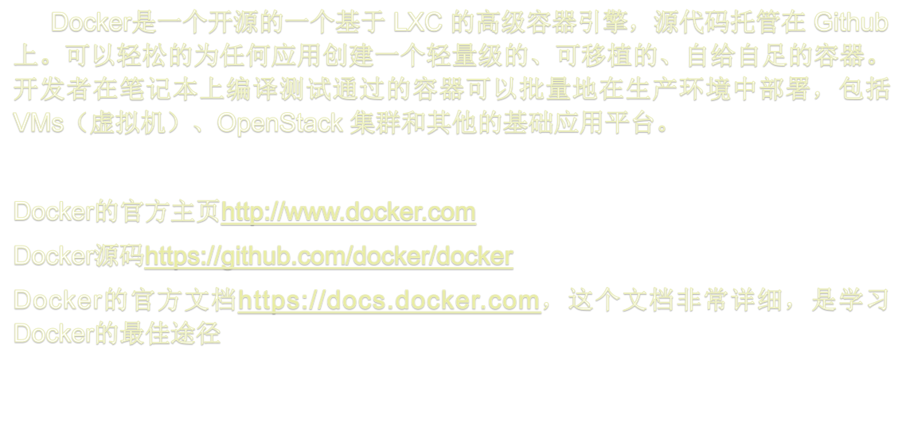

Slide 4
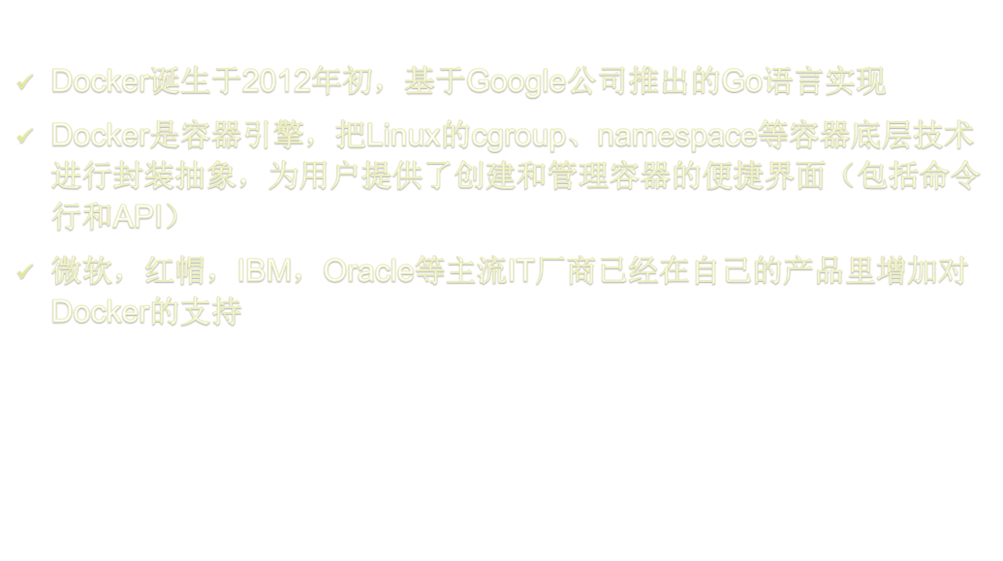

Slide 5
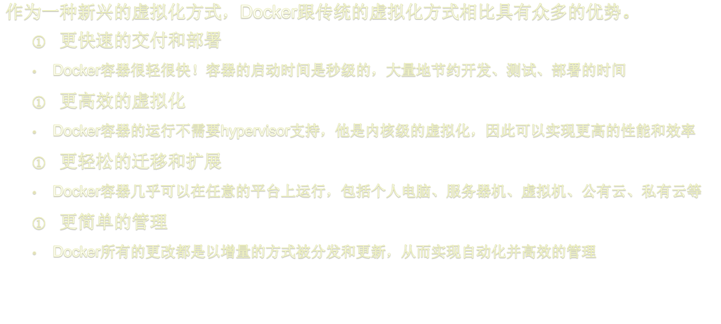

Slide 6
特性 | 容器 | 虚拟机技术
占用磁盘空间 | 很小，一般为1M | 非常大，上GB
启动速度 | 秒级 | 分钟级
运行形态 | 直接运行于宿主机的内核上 | 运行于hypervisor上
并发性 | 单机支持上千个容器 | 一般几十个
性能 | 接近宿主机本地进程 | 弱于宿主机
资源利用率 | 高 | 低
资源隔离 | 使用namespace实现进程级别的隔离，使用cgroup实现资源限制和控制 | 单物理机多应用无法有效隔离（进程，cpu，io）

Slide 7
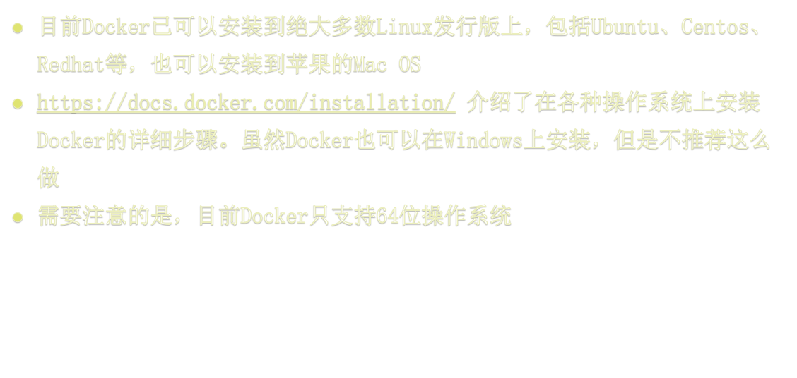

Slide 8
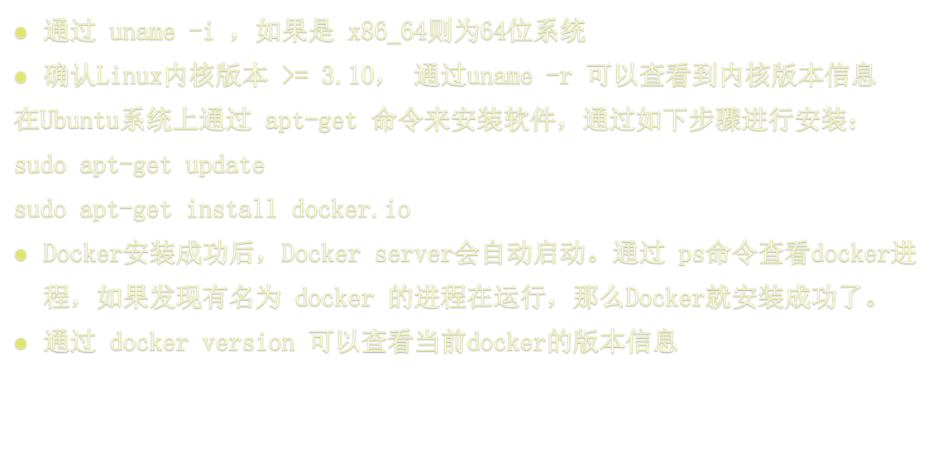

Slide 9
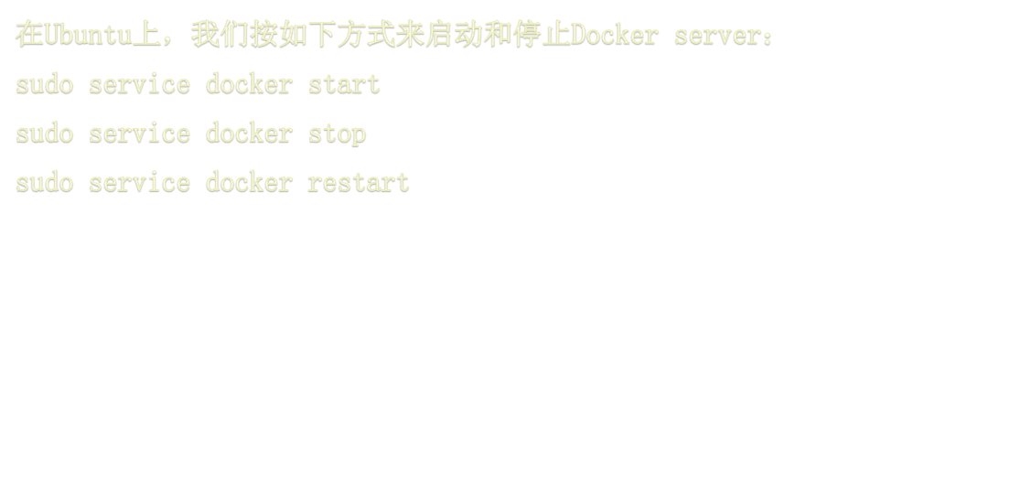

Slide 10
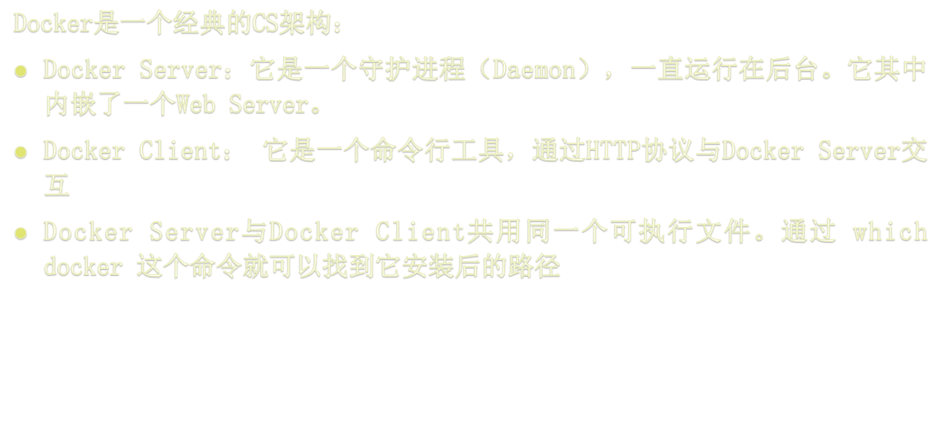
安装Docker—Docker的架构
Docker
Client
Docker
Server
HTTP协议
Docker
Client

Slide 11
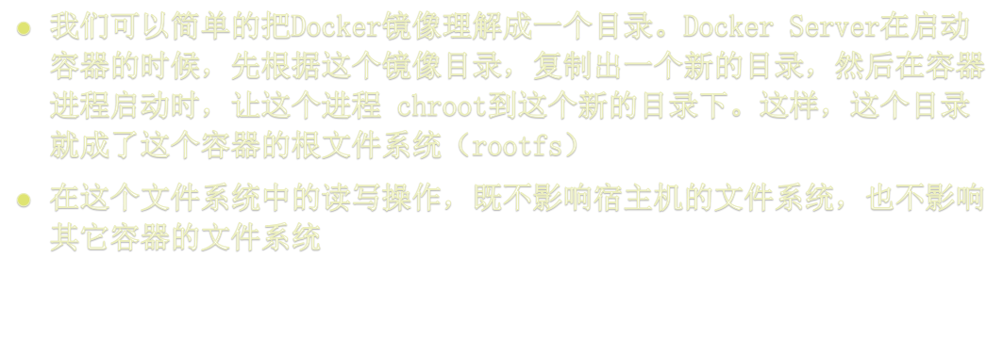
Docker——镜像
镜像（image）

Slide 12
容器A
目录A
chroot
镜像目录
容器B
目录B
chroot

Slide 13
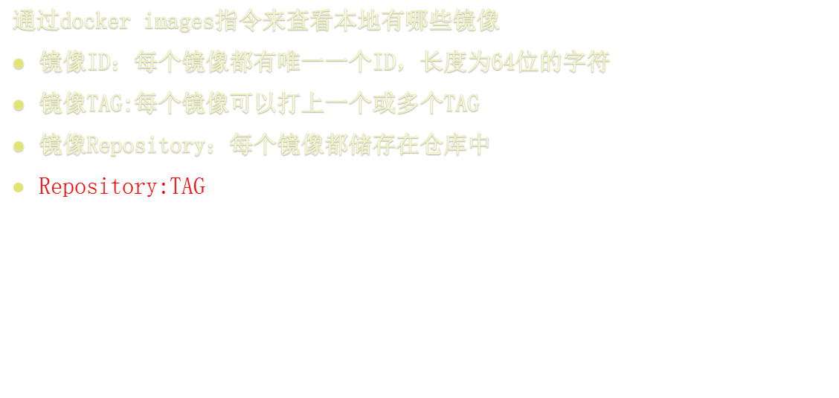
Docker——查看镜像

Slide 14
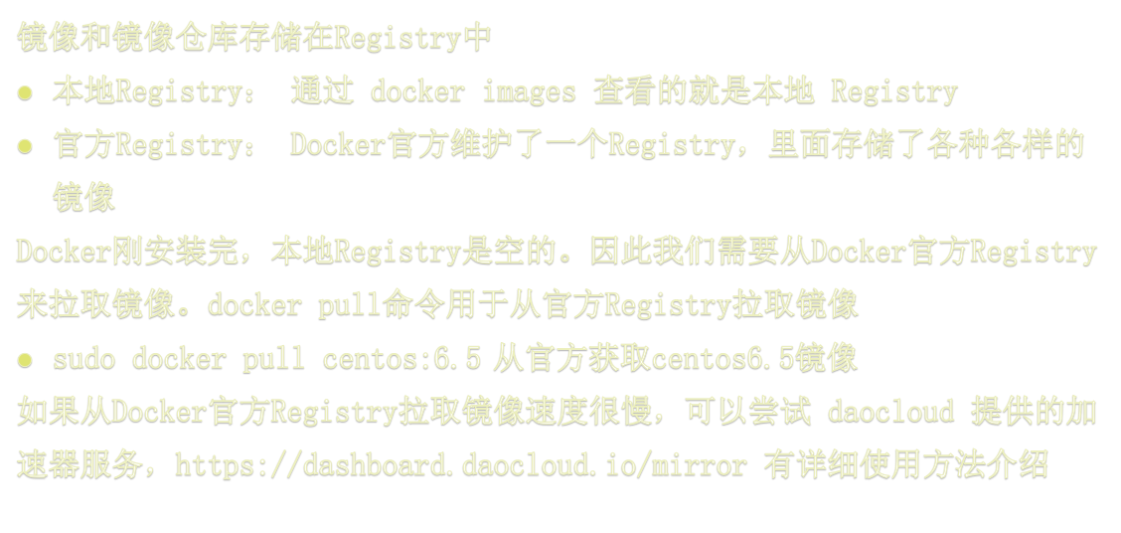

Slide 15
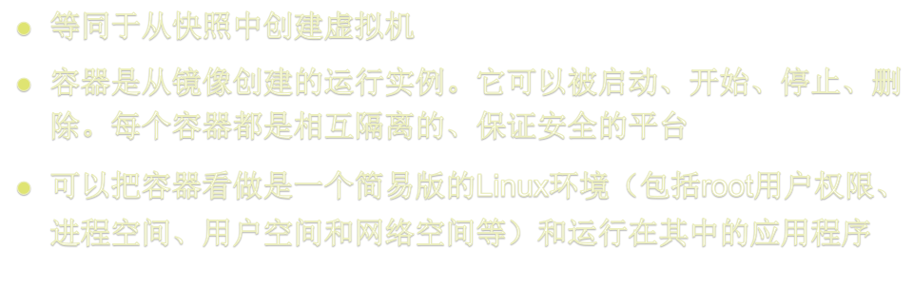
容器（container）

Slide 16
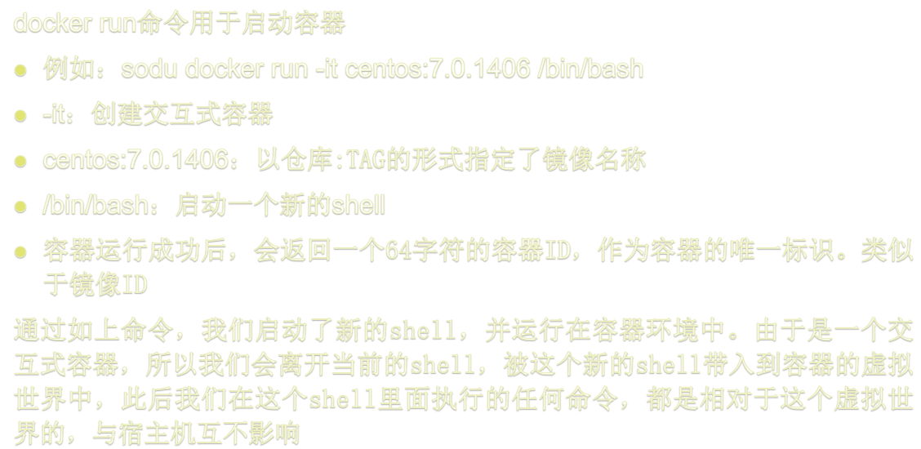
Docker——容器

Slide 17
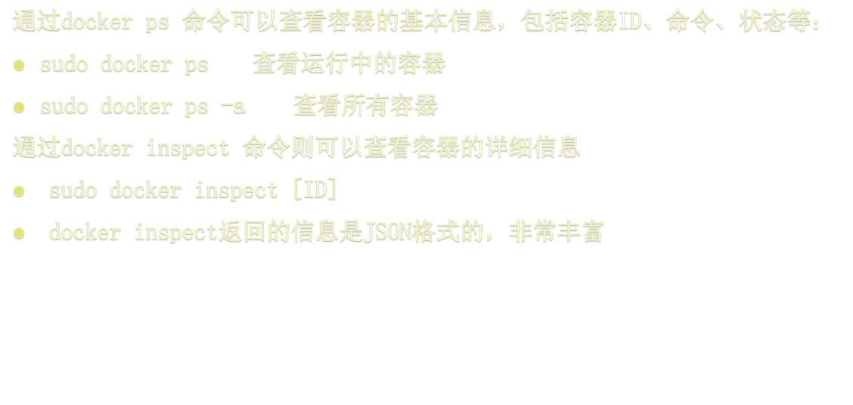
Docker容器——查看容器的基本信息

Slide 18
容器#1
lnmp
镜像#0
lnmp
容器#2
lnmp
容器#3
lnmp

Slide 19
